Slide 1
Struktura plików

Slide 2
Grupowanie
Strona internetowa może posiadać wiele plików mogą to być m.in. dokumenty HTML, a także CSS, jak również dokumenty zawierające inne języki. Ponadto wśród plików strony internetowej znajdą się również pliki graficzne takie jak zdjęcia czy ikony. Jeśli rozbudujemy mocno naszą stronę to tych plików może pojawić się bardzo dużo, żeby nie pogubić się w tych wszystkich dokumentach musimy znaleźć sposób na pogrupowanie ich.
Pliki stron internetowych grupujemy w folderach, tak jak robimy to na komputerze. Tak dokładnie tak samo. Możemy w zasadzie dokonywać tego w dowolny sposób, ale przedstawię Wam dobre praktyki używane przez większość developerów.

Slide 3
Główny folder
Całą stronę umieszczamy w jednym folderze, zazwyczaj nazwą tego folderu jest nazwa naszej strony/domeny. Jeśli naszą domeną byłby h4k3r2s1.pl, to nasz główny folder możemy nazwać h4k3r2s1. Nazwy zarówno folderów jak i plików nie mogą posiadać znaków spacji. Poszczególne wyrazy w nazwach folderów zazwyczaj oddzielamy poprzez myślnik - (ang. dash), bądź rzadziej znak podkreślenia _ (ang. underscore).
Do naszego folderu dodajemy plik z naszą główną stroną internetową o nazwie index.html. Wchodząc do głównego folderu naszej strony internetowej, serwer domyślnie będzie szukał pliku właśnie o tej nazwie. Jeśli jej nie znajdzie, nie wyświetli strony. Wtedy zwróci nam listę folderów i plików znajdujących się na naszym serwerze, w danym katalogu na który przekierowuje nas dany adres internetowy.

Slide 4
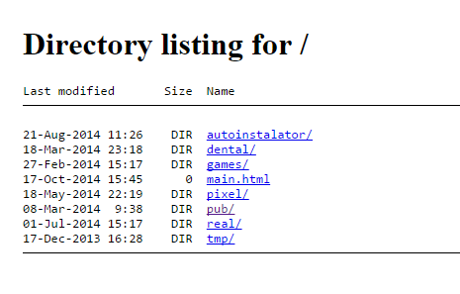
Lista plików i folderów

Slide 5
Zasoby strony
W folderze głównym umieszczamy również zasoby strony internetowej, czyli tzw. pliki zewnętrzne, pliki dołączane do strony internetowej. Mogą to być pliki multimedialne filmy, grafika, zdjęcia, a także pliki w innych językach, np. CSS, PHP, JavaScript. Poszczególne typy plików pliki staramy się trzymać w oddzielnych folderach, tak żebyśmy mieli do nich łatwy dostęp. Jak zazwyczaj staramy się utrzymywać angielską nomenklaturę. Przykładowe nazwy dla folderów.
img (ang. images) grafika, zdjęcia, ikony
video – filmy
css – pliki z językiem css
js – pliki z jęcykiem JavaScript
php – pliki z językiem PHP

Slide 6
Frendly URL
Służy do usuwanie rozszerzeń adresów, ale również odpowiednie nazywanie plików i oddzielanie poszczególnych wyrazów znakami - bądź _.

Slide 7
Podstrony
Dobrą praktyką jest umieszczanie kolejnych podstron w oddzielnych folderach, w myśl zasady jeden folder jedna strona. Podążając za tą zasadą, nie nadajemy nazwie plikowi html, a folderowi, w którym się on znajduje. Jeśli tworzymy podstronę kontakt to folder również nazwiemy kontakt. Natomiast pliki HTML, w tych folderach również wtedy będą nazwane index.html, żeby przechodząc do kolejnego folderu wyświetliła nam się strona internetowa, a nie wykaz plików i folderów.

